Slide 1


upe One
L’avenir mise sur Lessines
Analyse, potentialités et proposition d’actions

Slide 2


Dynamisation é l’entrepreneuriat
Services d’information, formation et sensibitisation é l’entrepreneuriat
Séance publique d’information (2 prévues) : 3 réalisées
> Accompagnement individuel : 17 porteurs de projets 6 créations.
f• Formations collectives de 3 x 7 journées pour les porteurs accompagnés (Braine-
x Formation a la gestion (+ Ecobox) 10 x 1/2 journée (a Braine-Le-Comte) Sensibilisation a l’entrepreneuriat dans les écotes4 6 modules d’une demi-journée (5
réatisés)
x• Rencontre des acteurs du territoire et d’acteurs extérieurs

Slide 3






ETUDE COMPARATIVE DE COMMUNES (PARTENARIAT UPcit )
Cosines—Warneton, Manage, Saint-Ghislain, Tubize Enghlen, Nlveltes et La Louviére
PLAN SOCIO-ECONOMIQUE (=DEMANDE)
x• La population locate atignée avec la moyenne régionale en termes de structure par age, avec une part de personnes agées grandissante et un age moyen de 41 ans. La part de familfe avec enfants est plus importante que dans les communes comparées.
niveau de revenu médian relativement élevée, +- 22.500€.
II existe donc un potentiel non-négligeable sur ie plan commercial pour la population locale de la commune de Lessines, autant en matiére d’effectifs de population que de pouvoir d’achat.
Le profit de la demande doit s’orienter préférentiellement vers les ménages d’assez grande taille (2,35 individus par ménage en moyenne) et vers une population dont Ie taux d’emplo1 tend a diminuer.

Slide 4

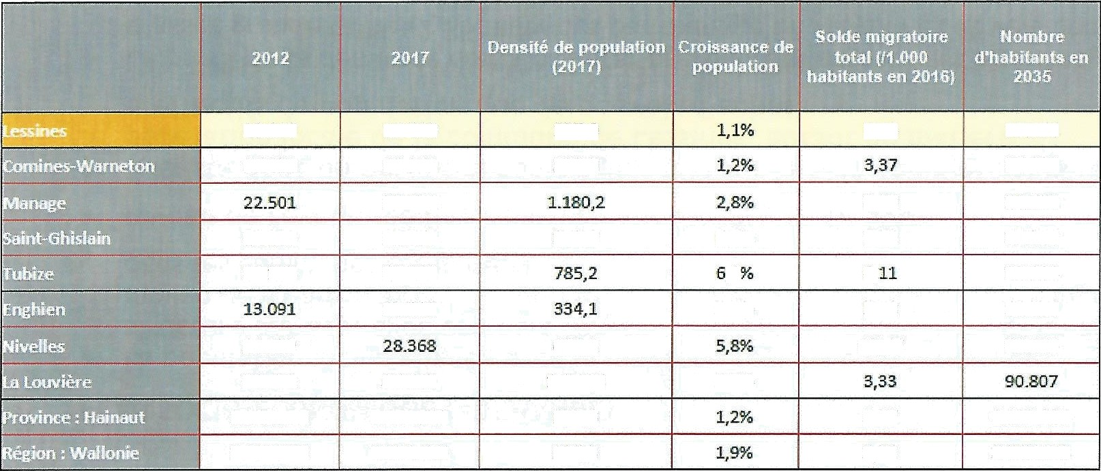
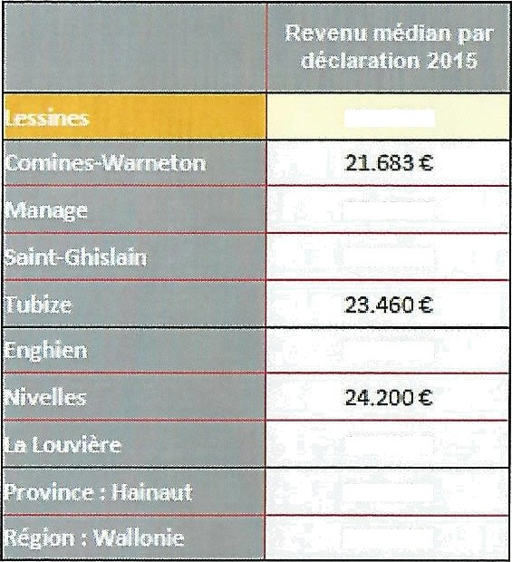



PERSPECTIVES DE POPULATION :
NIVEAU DE REVENU (en 2015) :
16.*77 | 18.580 | 257,0 |  | 0,75 | 19.89J | 22.476 €
 | 18.1O2 |  |  |  | J8.056
 | 23.131 |  |  | 3,98 | 23.582 | 20.456 €
23.QJ4 | 23.207 | 350,7 | 0,9% | 7,65 | 23.487 | 21.903 €
24.108 | 21646 |  | ,4' | 6. | 30.164
 | 13.563 |  | J,6% | 5.:t8 | 15789 | 245638
26.819 |  | 46B,1 |  | 11,77 | 52.963
78.774 | 80.729 | 1.256,5 | 2,5% |  |  | 19.793 €
J.323.196 | 1.339.562 | 353,8 |  | 2,87 | 1C91.621 | 21.119 €
3.546.329 | 9.614.475 | 214,6 |  | 3,63 | 3.867.760 | 22.302 €
uPcitJ

Slide 5



ETUDE COMPARATIVE DE COMf£UNES
Comines—Warneton, Manage, Saint-Ghislain, Tubize Enghien, Niceties et La Louviére
L’ANALYSE DES LOYERS COMMERCIAUX
Les communes du Brabant wallon (Nivelles et Tubize) et les frontaliéres (Comines) ont des foyers commerciaux assez élevés, dépassant souvent les 1 2 €/m* (et plus en centre-vine).
> En calculant une moyenne de foyer commercial mensuel pour les 4 communes comparables (Comines, Manage, Saint-Ghislain et Tubize), nous avons une valeur de référence pour Lessines de : 9,82 €/m² et max. 10,76 €/m² dans Ie centre
L’analyse qualitative (entretiens téléphoniques) a démontré que ces prix peuvent étre diminués, a travers plUs1eurs exemples :
Manage loue une cellule commerciale a un restaurateur pour 5,8 €/m' par mobs.
x• Prix moyen pour des cellules de centre-ville a Comines = 7,6 € /m² percu comme trop
élevé suite a l’influence frontalJére.
Recours au pop-up stores a des tarifs avantageux, comme ie font Saint-Ghislain et
LesSines.

Slide 6
Lessines en actions
(court terme)
Groupe One

Slide 7


ETUDE COMPARATIVE DE COMMUNES
Comines Warneton, Manage, Saint-Ghislain, Tubize Enghien, Nivelles et La Louviére
L’ANALYSE DES LOYERS COMMERCIAUX
Les communes du Brabant wallon (Nivelles et Tubize) et les frontaliéres (Comines) ont des loyers commerciaux assez élevés, dépassant souvent les 12 €/ m² (et plus en centre-ville).
x• En calculant une moyenne de foyer commercial mensuel pour les 4 communes comparables (Cosines, Manage, Saint-Ghislain et Tubize), nous avons une valeur de référence pour Lessines de : 9,82 €/m² et max. 10,76 €/m² dans Ie centre
L’analyse qualitative (entretJens téléphoniques) a démontré que ces prix peuvent étre diminués, a travers plusieurs exemples :
Manage loue une cellule commerciale a un restaurateur pour 5,8 €/ m' par mois.
#• Prix moyen pour des cellules de centre-wife a Comines = 7,6 €/m' percu comme trop élevé suite a l’influence frontaliere.
Recours au pop-up stores a des tarifs avantageux, comme ie font Saint-Ghislain et Lessines.

Slide 8

Kit de marketing pour créer des vibes fortes et dynamiques et des économies locales durable Les entrepr1ses et Yes magasins indépendants sont Ie fondement de nos communautés et, lorsqu’ils prospérent, its créent de vrais emplois, des villes sotidaires et des économies fortes.!
Totally Locally aide les gens a redécouvrir et a tomber amoureux de leurs rues principal Un grand nombre de nos projets sont primés et notre kit urbain est utilisé par des groupe du monde entier, ce qui permet a leurs vibes de devenir de meilleurs endroits ou vivre ‹ t travaifter.

Slide 9
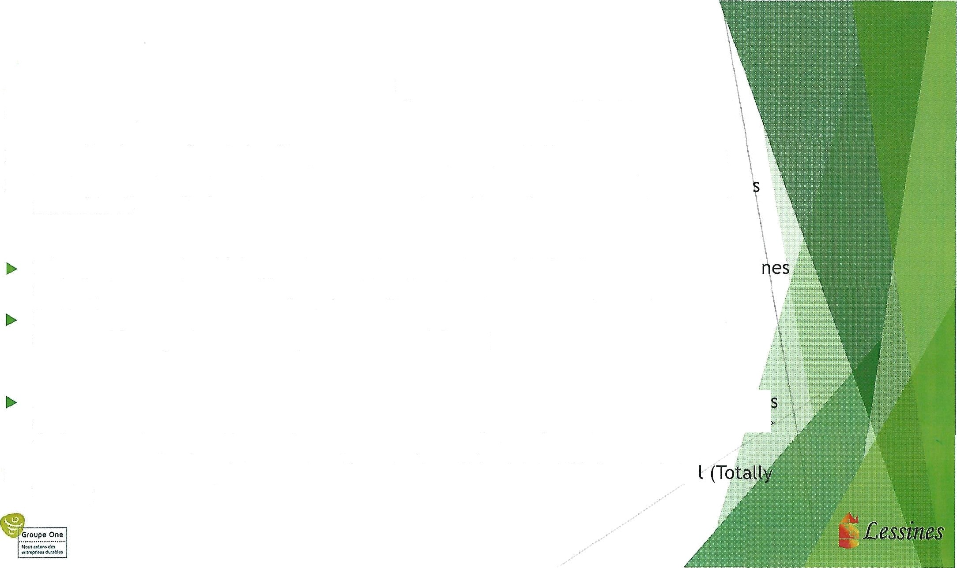

ACTIONS COURT TERME (1/2)
Améliorer l’image de la v\lle et la notion de fierté pour donner envie d’y habiter et vJvre !
Travailler les entrées de la vJtle pour les rendre plus qualitatives et accueillantes
Rendre Yes parkings (en dehors de celui de la poste) plus quatitatif et égatement plu accueillant.
Développer une signalétique qui permette de rendre visible tout ce qui existe a Lessi mats égatement dans ses yitlages : parking, tourisme, commerces, entreprises
Redévelopper des promenades découvertes de fa ville et environs (liens avec des associations et promenade Ecophile — Hugues Robaye)
Dévetopper une communication commerciate qui démontre la fierté pour des habitant de vivre et travailter a Lessines... « si on est la c’est parce que l’on croit a notre vine •
4 lien avec la proposition marketing « Totally Localy »
After voir d’autres expériences de v1lte : Veselet (Abbatiale), Villaines-la-juhe Localy)

Slide 10


ACTIONS COURT TERME (z/2)
Travailler ie lien de collaboration entre commerqants, propriétaires, ADL et service d’ rba1 2
Organiser une véritable concertatJon entre ces acteurs pour permettre de donner un maximum de souplesse au niveau urbanistique pour la revalorisation des batiments de centre-ville (cellules commerciafes et logements)
Mettre en place un « outil » qui permette l’échange d’informations pour maximiser la rencontre entre les demandes d’espaces économiques et les disponibilités
Etablir un « book » sur les régles d’urbanisme, les aides communales, les aides régionales et européennes4 via un stagiaire
Etablir un business model tenant compte des aides, couts des travaux, prix du c etc.4 via un stagiaire
Etudier la possi té de déve\opper d’une « agence immobiliére commerciale » s du modéle de I’agence immobiliére sociale

